Slide 1
Aplicaciones JavaScript con jQuery & jQuery Mobile
Geraldine Macías
geral.oe@gmail.com
@geralOE
Fac Ingeniería UNAM 14-marzo-2013

Slide 2
¿JavaScript?
JavaScript es un lenguaje de programación interpretado, dialecto del estándar ECMAScript. Se define como orientado a objetos, basado en prototipos(estilo de POO en el cual las clases no están presentes), imperativo(programación en términos del estado del programa y sentencias que cambian con dicho estado), débilmente tipado(no controlan los tipos de las variables que declaran) y dinámico agrega las características en tiempo de ejecución).
Actualmente:
Navegador web
Del lado del servidor (nodejs)
Aplicaciones externas (por ejemplo PDF)
En aplicaciones de escritorio
Gnome-shell está escrito en C y JavaScript

Slide 3
JavaScript,
¿se volvió popular?
JavaScript está extendiendo su popularidad rápidamente en plataformas móviles, apps web, locales, etc...
No hace falta instalar librerías adicionales para darle soporte, es multiplataforma y es rápido e incrustable (embeddable).
Actualmente JavaScript es el lenguaje más popular en GitHub, le sigue Ruby en segundo lugar y Java en tercer lugar.
Y sobretodo.... JavaScript nos da interacción!

Slide 4
DOM
El Modelo de Objetos del Documento (DOM) es un API para documentos HTML y XML. Proporciona una representación estructural del documento, permitiendo la modificación de su contenido o su presentación visual.
Esencialmente, comunica las páginas web con los scripts o los lenguajes de programación.
DOM es un estándar del W3C

Slide 5
¿Acceder al DOM?
Los diferentes navegadores tienen directrices DOM distintas, y éstas directrices tienen diversos grados de conformidad al actual estándar DOM, pero todos los navegadores web usan el modelo de objeto de documento para hacer accesibles las páginas web al script.
Una forma de acceder al DOM es con JavaScript.
La programación DOM hace algo tan simple como lo siguiente,
-permite abrir una ventana desde un objeto llamado window, o modificar algún elemento de la página desde el objeto llamado document.
La manipulación del DOM es "pesada", por eso hacemos uso de frameworks que facilitan su manipulación, uno de ellos es jQuery.

Slide 6
Mucho JavaScript...!
Algunos frameworks:
motools, prototype, YUI(de yahoo), Dojo, Qooxdoo, Rico, Ext JS, script.aculo.us, angular js, jQuery
Para implementación de MVC: Backbone, knockout
Del lado del servidor: nodejs

Slide 7
jQuery
jQuery es una biblioteca JavaScript, creada inicialmente por John Resig, que permite simplificar la manera de interactuar con los documentos HTML, manipular el árbol DOM, manejar eventos, desarrollar animaciones y agregar interacción con la técnica AJAX a páginas web.
Fue presentada el 14 de enero de 2006 en el BarCamp NYC.
jQuery es software libre y de código abierto(FLOSS), posee un doble licenciamiento bajo la Licencia MIT y la Licencia Pública General de GNU v2, permitiendo su uso en proyectos libres y privativos.
Versión actual es 1.9.1(Febrero 2013)
Se encuentra en desarrollo jQuery 2.0 Beta 2.

Slide 8
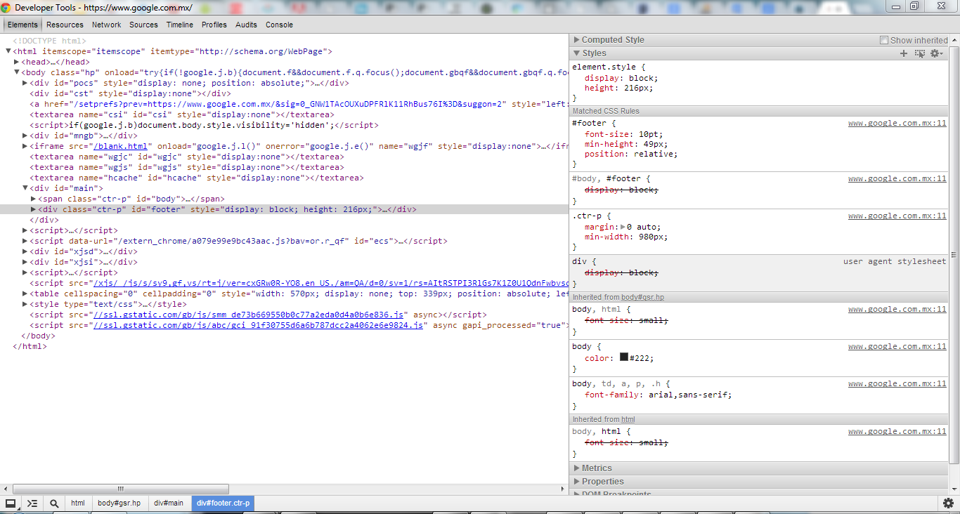
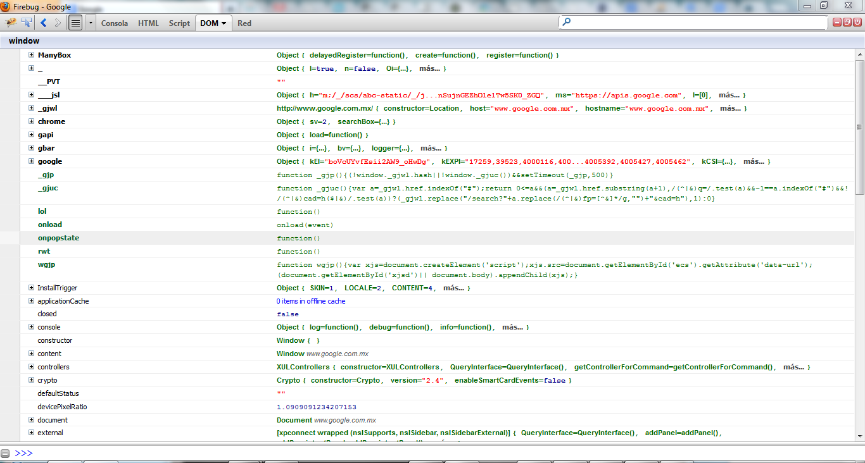
Firebug & inspector de elementos google
Herramientas valiosas para
desarrollo web en Firefox y
en Google Chrome

Slide 9
¿Porqué jQuery Mobile?
Usa scripting mínimo para realizar layouts en HTML5 y CSS3.
Permite crear temas con gran facilidad.
El resultado es escalable y robusto, además autoescalable a cualquier pantalla.
Es ligero, tiene dependencias mínimas y es muy rápido.
Al estar construido sobre el core jQuery, su curva de aprendizaje es mínima para quien está familiarizado con la sintaxis jQuery.
Es compatible con iPhone, iOS, Android, Blackberry, Palm, Symbian, Windows Mobile, Opera Mobile/Mini, Firefox Mobile y los todos los navegadores desktop modernos

Slide 10
jQuery Mobile
jQuery Mobile es un framework JavaScript desarrollado por The jQuery Project y mejora el desarrollo de aplicaciones web móviles.
Está hecho con la integración de jQuery, jQuery UI, HTML y CSS3 en el framework, esto ayuda a mantener el framework y el código limpio y organizado.
Primera versión de jQuery Mobile: Octubre 16 2010 1.0a1.
Primera versión estable: Noviembre 16 de 2011 1.0
Versión Actual 1.3.0: 20 Febrero 2013
Desarrolladores: The jQuery Project
Licencia: Antes GPL, ahora MIT

Slide 11
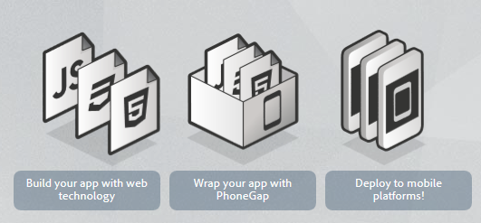
PhoneGap
PhoneGap es un framework para el desarrollo de aplicaciones móviles, usando tecnologías web: HTML, CSS y JavaScript.
También podemos usar jQuery Mobile!
http://phonegap.com/

Slide 12
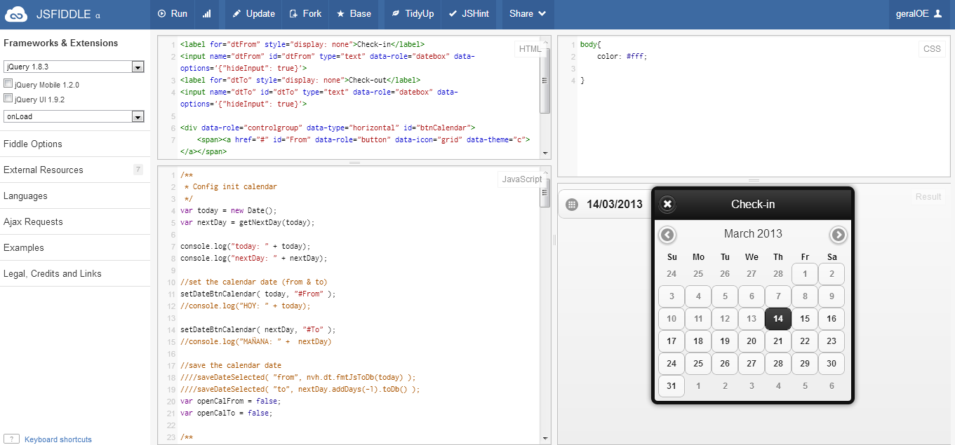
jsfiddle.net
Cómo funciona?
Ejemplos
Firebug lite en en jsFiddle
github + jsfiddle

Slide 13
Referencias
Mozilla Developer Network - JavaScript https://developer.mozilla.org/es/docs/JavaScript
jQuery http://api.jquery.com/
Nuevo: try jQuery, totalmente interactivo!
Listas en google groups, jQuery-es
jQuery UI (interfaces de usuario) http://api.jqueryui.com/
jQuery Mobile http://jquerymobile.com
Doc de jQuery Mobile a partir de versión 1.3 http://api.jquerymobile.com/
Dudas, problemas stackoverflow.com
Montar ejemplos jsfiddle.net
Libro DOM http://domenlightenment.com/
Control de versiones para Git: github.com, bitbucket.org
Ayuda en twitter? @ilovejQuery =)

